Slide 1

Programación Web y Mobile

Slide 2
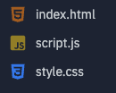
HTML, CSS, JS
Una aplicación web está compuesta básicamente por estos tres tipos de archivos.
El browser es capaz de interpretar estos tipos de archivos, y sólamente este tipo de archivos

Slide 3


HTML
Hyper Text Markup Language o Lenguaje Marcado de Hipertexto
Define la estructura de una página web, de forma jerárquica y le da significado
Se utiliza un lenguaje de maquetado (“markup”) para describir la estructura
Para esto, se utilizan “tags”, que empiezan con “<”, terminan con “>”, y en el medio encontramos
el nombre del tag junto con sus atributos
HTML no distingue mayúsculas de minúsculas, pero las buenas prácticas es utilizar minúsculas
¡No es un lenguaje de programación!
2023
Notes:
QUE es? Declarativo. Declaro le digo que hacer, quiero ver los resultados
El otro es como quiero que lo hagas para ver los resultados
Que sigingica html

Slide 4
Estructura básica HTML
Etiqueta HTML <html>
Encabezado <head>
Título de la página <title>
Cuerpo <body>

Slide 5
HTML
Indica a los navegadores que la pagina tiene codigo HTML <html>
</html> cierra todos los documentos

Slide 6
Encabezado
<head>
Contiene dentro del mismo, toda la información para el funcionamiento de la web, además de metadata (información sobre el documento en sí, como por ejemplo el autor)
Contiene el tag <title>
También puede contener vínculos a hojas de estilo o scripts externos
Todo lo que está en el header no es visible en el navegador a los usuarios

Slide 7
Titulo
<title>
Etiqueta que da nombre a la página.
Se puede ver en las pestañas del navegador.

Slide 8
Cuerpo
<body>
Etiqueta que contiene todos los elementos visibles del sitio.
Texto, imagenes, videos, etc.
Puede también tener definición de estilos, scripts, etc.

Slide 9
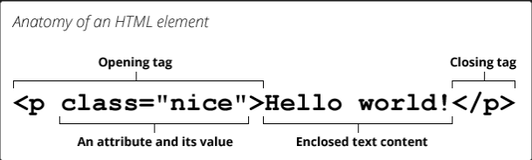
Elementos (https://developer.mozilla.org/en-US/docs/Web/HTML/Element)
Los elementos son parte de la página
Están conformados por una etiqueta que abre y otra que cierra
Contiene información
2023
Notes:
Componentes, declarativo

Slide 10
Etiquetas y Atributos
Las etiquetas (tags) son utilizadas para crear elementos en HTML.
Los atributos se encuentran “dentro” de las etiquetas.
2023
Notes:
HTML tags, lista de tags introductirios

Slide 11
Sistema de etiquetas
Textos
p parrafos
h1 h2 h3 titulos
a links
Imagenes (img)
Botones (button)
Contenedores (div)
Grillas (table)
Listas (ul, ol, li)
etc.
2023
Notes:
HTML estructura basica

Slide 12
Atributos relevantes
id
class
style
alt
src
href
onclick
etc
2023
Notes:
HTML estructura basica

Slide 13
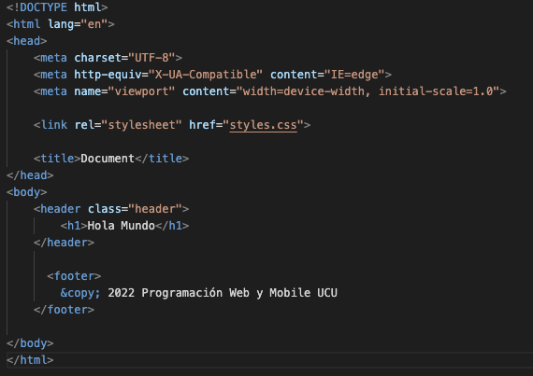
Ejemplo básico
2023
Notes:
HTML estructura basica
1. HTML
<html> está al inicio de un documento HTML e indica a los navegadores que la página tiene código HTML para que pueda leerlo de esa forma. Siguiendo la sintaxis del lenguaje, la etiqueta de cierre </html> será el último elemento del documento.
2. Encabezado
<head> es la etiqueta que se utiliza para el encabezado de la página. Su principal función es contener toda la información del funcionamiento del sitio. Debido a esto, es un código encriptado que las personas que entran a la página no pueden ver. Muestra metadata del documento,
3. Título de la página
<title> es la etiqueta que da a tu sitio un nombre para que los usuarios puedan identificarlo. Es el título que puedes ver en las pestañas del navegador.
4. Cuerpo
<body> es la etiqueta que contiene todos los elementos individuales del sitio. O dicho de otra forma, comprende todo el contenido visible del sitio. Aquí podrás insertar texto, imágenes, videos o cualquier otra funcionalidad que desees mostrar.

Slide 14

HANDS ON!
PW2023
Notes:
jerarquias

